Slide 1
Управление МВД России по г. Улан-Удэ
ОСНОВЫ ЦИФРОВОЙ БЕЗОПАСНОСТИ ОТ КИБЕРПРЕСТУПЛЕНИЙ

Slide 2
СТАТИСТИЧЕСКИЕ ДАННЫЕ ЗА 10 МЕСЯЦЕВ 2024 г.
По Республике зарегистрировано:
2381 мошенничеств (рост на 3,2%);
839 краж с банковских счетов (снижение на 35,6%);
1554 взлома портала «ГОСУСЛУГИ» (РОСТ НА 471,3%).
По г. Улан-Удэ зарегистрировано:
1462 мошенничества (снижение на 5,1%);
542 краж с банковских счетов (снижение на 36,9%);
877 взлома портала «ГОСУСЛУГИ» (РОСТ НА 349,7%).

Slide 3
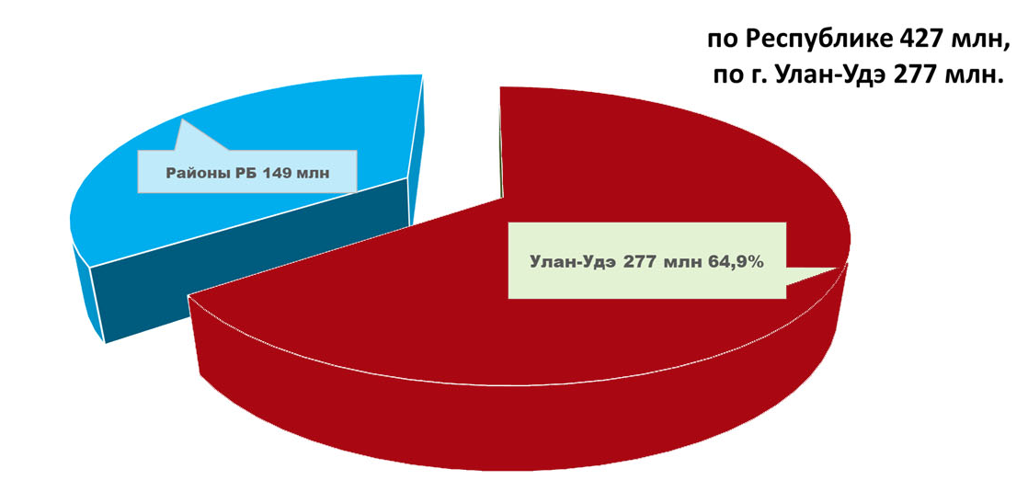
УЩЕРБ ЗА 10 МЕСЯЦЕВ 2024 года
По Республике 565 млн.
По г. Улан-Удэ 375 млн.
Районы РБ 190 млн.
Улан-Удэ 375 млн.

Slide 5
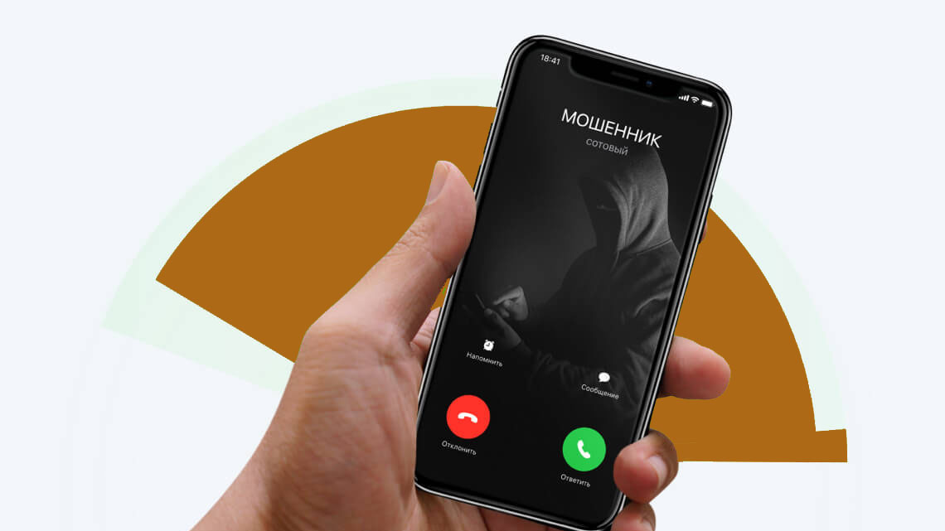
Виды обманов в ходе телефонного разговора
ЖЕРТВА
МОШЕННИК

Slide 6
1
ВЗЛОМ ПОРТАЛА «ГОСУСЛУГИ»
ЗВОНИТ ЖЕРТВЕ, ПРОСИТ СООБЩИТЬ СМС КОД, ПОД ПРЕДЛОГОМ
МОШЕННИК
ЖЕРТВА
Оператора мобильной связи:
предлагает переоформить, продлить договор связи;
пугает отключением услуг;
сообщает о смене тарифного плана;
Сотрудника пенсионного фонда:
говорит о перерасчете пенсии;
предлагает получить единовременную выплату;

Slide 7
ЗВОНИТ ЖЕРТВЕ, ПРОСИТ СООБЩИТЬ СМС КОД, ПОД ПРЕДЛОГОМ
ЖЕРТВА
МОШЕННИК
Сотрудника здравоохранения:
Предлагает продлить срок действия страхового полиса;
Запись по электронной очереди;
Сотрудника коммунальных служб:
Предлагает замену электросчетчиков
Скачать приложение;
Сотрудника Госуслуг
Сообщает о взломе личного кабинета;

Slide 8
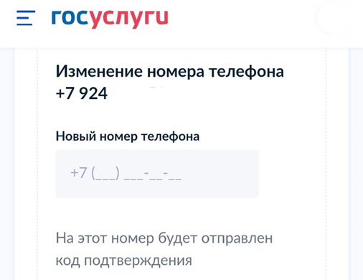
Последствия передачи СМС-кода
Входит в Госуслуги
МОШЕННИК
Заполучив доступ
Получает доступ к персональным данным
Оформляет онлайн-кредит, микро займы
Переводит все ваши деньги!!!
Пример: Приложение 1

Slide 9
МЕРЫ БЕЗОПАСНОСТИ
НЕ ОТВЕЧАЙ на звонки с неизвестных номеров;
ТОЛЬКО мошенники звонят в мессенджерах;
ЗАПОМНИ, представители государственных учреждений и операторы сотовой связи НИКОГДА не просят СМС- коды!!!
КОД из СМС – это аналог вашей; собственной подписи. Его НИКОГДА и НИКОМУ нельзя сообщать или пересылать!

Slide 10
Внимание! Достаем телефоны!
Рекомендуем отозвать согласие на обработку персональных данных с банками, что бы мошенники получив доступ к порталу «Госуслуги», не могли оформить на Вас кредит!!!

Slide 12
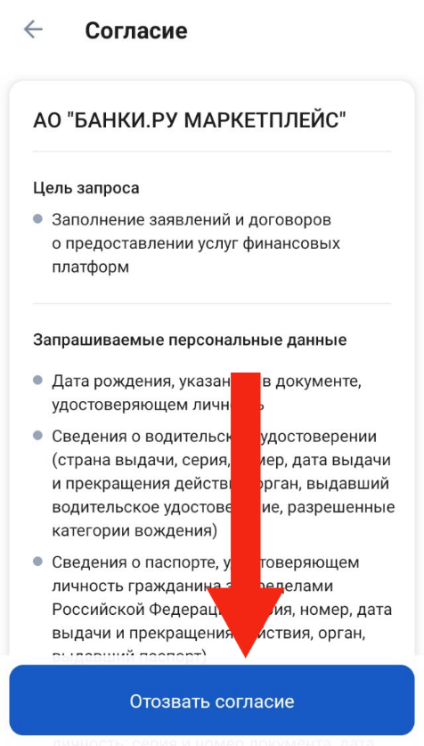
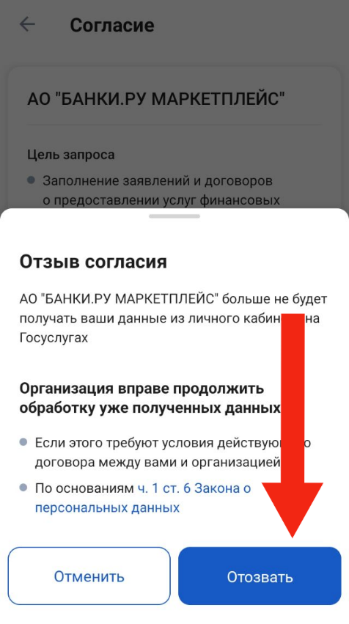
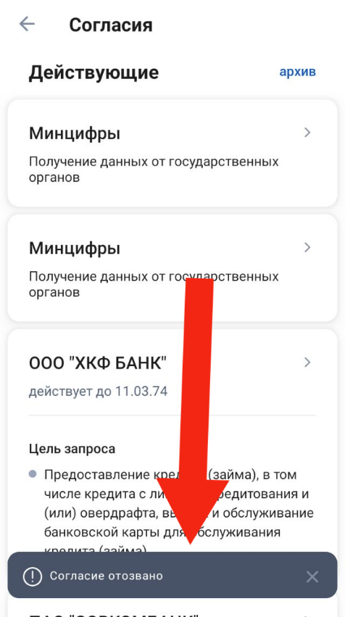
Отзыв согласий

Slide 13
СПОСОБ МОШЕННИЧЕСТВА.
СООБЩЕНИЕ ОТ РУКОВОДИТЕЛЯ
2
взламывает аккаунт Вашего руководителя;
направляет ложное сообщение работнику (например проверка с ФСБ, утечка данных, сейчас свяжутся сотрудники правоохранительных органов);
МОШЕННИК
ЖЕРТВА

Slide 14
СООБЩЕНИЕ ОТ РУКОВОДИТЕЛЯ
в схему вступает лже-сотрудник ФСБ, МВД, который грозит блокировкой счета, по которому якобы зафиксированы сомнительные операции, либо, кто-то пытается оформить кредит на имя жертвы, настаивает перевести личные деньги или оформить кредит, затем перевести их на якобы
«БЕЗОПАСНЫЙ СЧЕТ»
МОШЕННИК
ЖЕРТВА
Пример: Приложение 2

Slide 15
СПОСОБ МОШЕННИЧЕСТВА ПОД ПРЕДЛОГОМ ЗАРАБОТКА В СЕТИ ИНТЕРНЕТ
3
Размещает в сети интернет информацию о заработке на инвестициях;
Убеждает перейти жертву на ложный сайт;
Показывает фиктивный заработок (прибыль);
МОШЕННИК
ЖЕРТВА
Видит мнимый доход;
Вкладывает личные, либо кредитные деньги.
Пример: Приложение 3

Slide 16
За 9 месяцев текущего года 45 жителей г. Улан-Удэ вложили в инвестиции около 110 млн. рублей
ПРОВЕРЯТЬ брокерскую компанию на сайте Банка России на наличие лицензии.
- НЕ ДОВЕРЯТЬ рекламе о биржах в социальных сетях;
- НЕ ВЕРИТЬ заманчивым и убедительным словам о ВЫСОКОЙ ДОХОДНОСТИ при низком риске;
Насторожиться при словах «инвестируйте как можно БОЛЬШЕ И БЫСТРЕЕ».
Если хотите заработать, приобретая инвестиции, проконсультируйтесь в БАНКЕ!

Slide 17
КАК ОБЕЗОПАСИТЬ СЕБЯ ОТ МОШЕННИКОВ
МОШЕННИК НЕ СМОЖЕТ ДО ВАС ДОЗВОНИТЬСЯ В МЕССЕНДЕРАЖ, ЕСЛИ ВЫ УСТАНОВИТЕ ЗАЩИТУ ОТ НЕИЗВЕСТНЫХ ЗВОНКОВ
МОШЕННИК
В полицию обратился 65-летний житель г. Улан-Удэ, которому позвонили через мессенджер «Viber» и представились сотрудниками ФСБ, пояснили, о необходимости перевода всех его сбережений на «БЕЗОПАСНЫЙ СЧЕТ». Общий ущерб составил
3 млн. рублей.
ЖЕРТВА

Slide 18
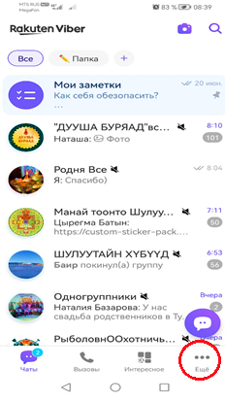
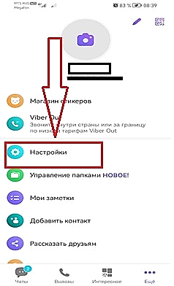
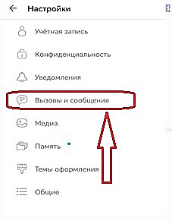
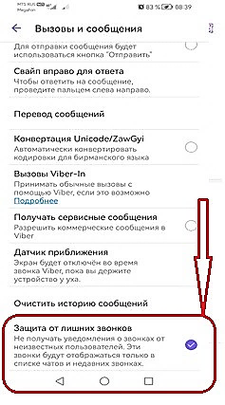
Защита от звонков в Viber

Slide 19
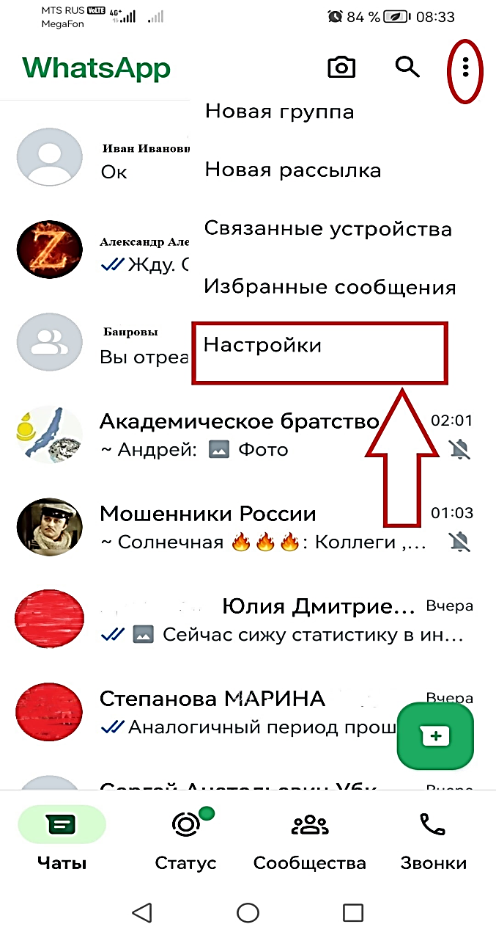
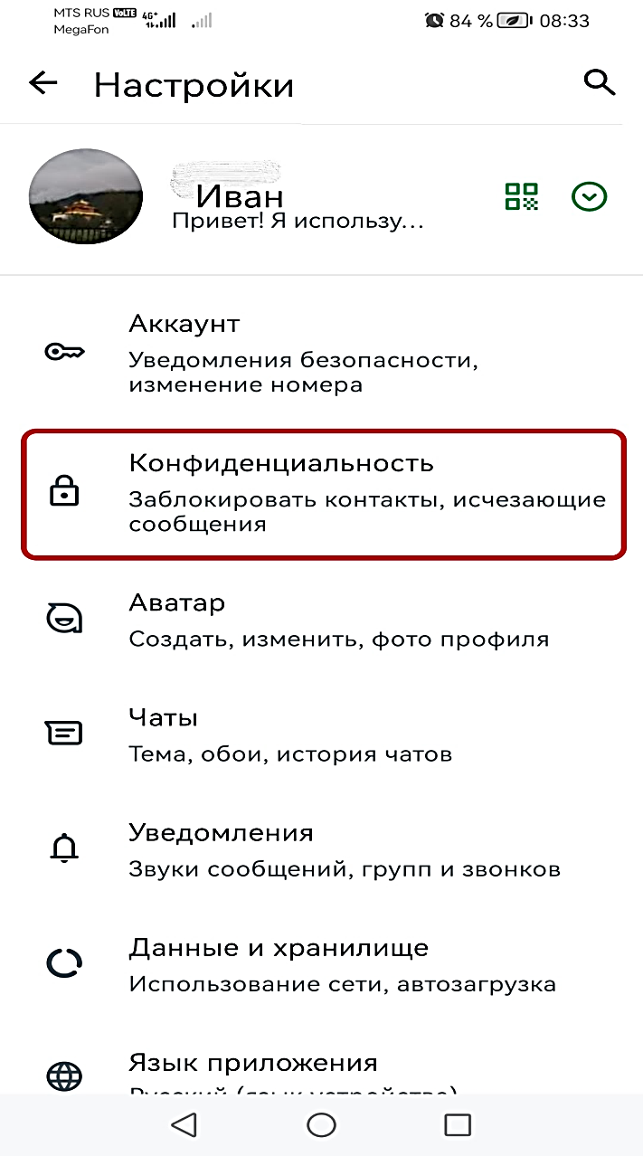
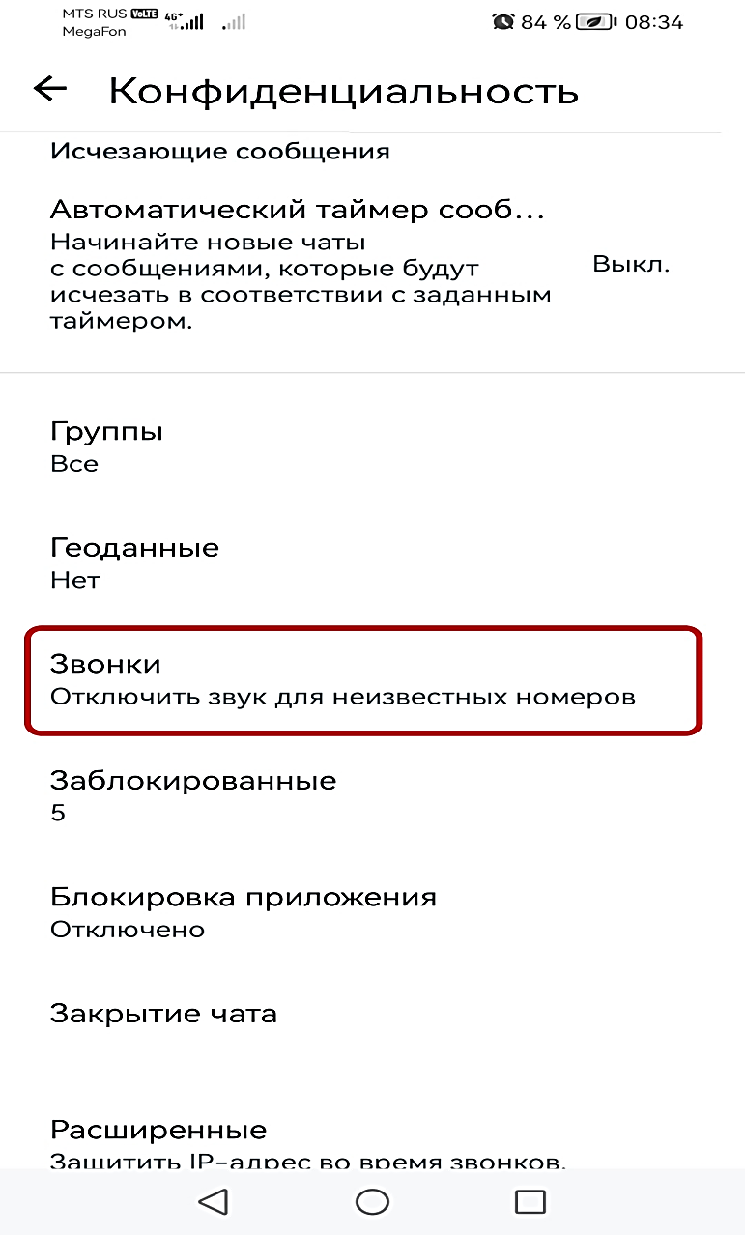
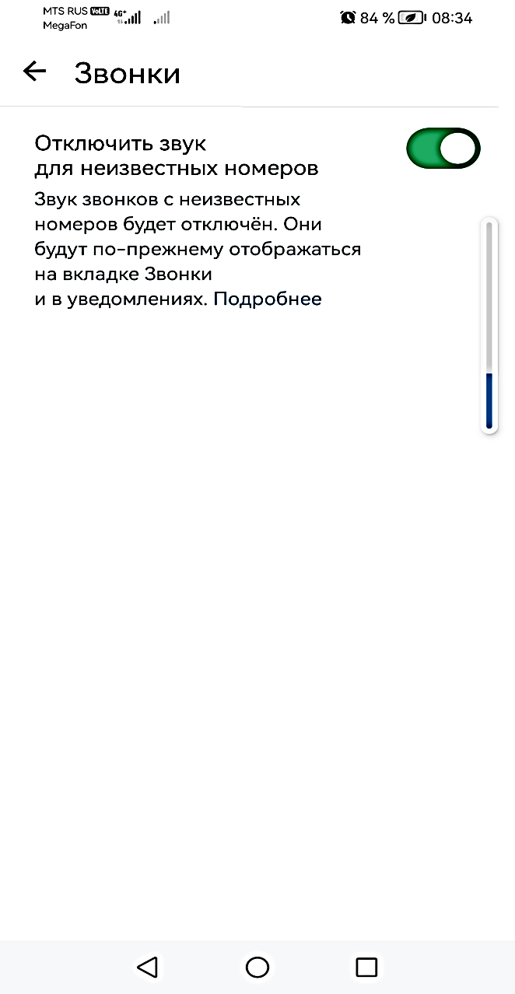
Защита от звонков в WhatsApp

Slide 20
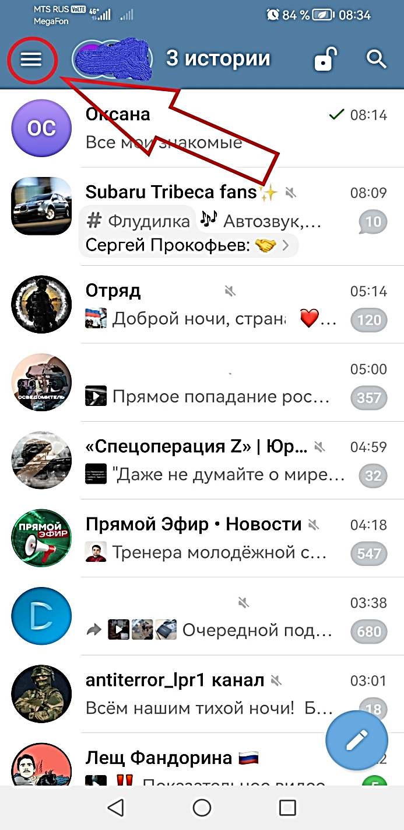
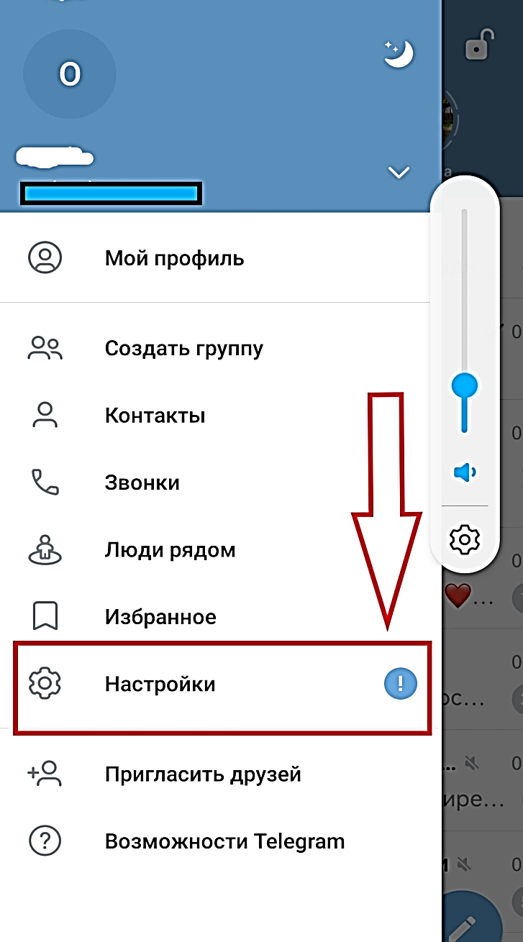
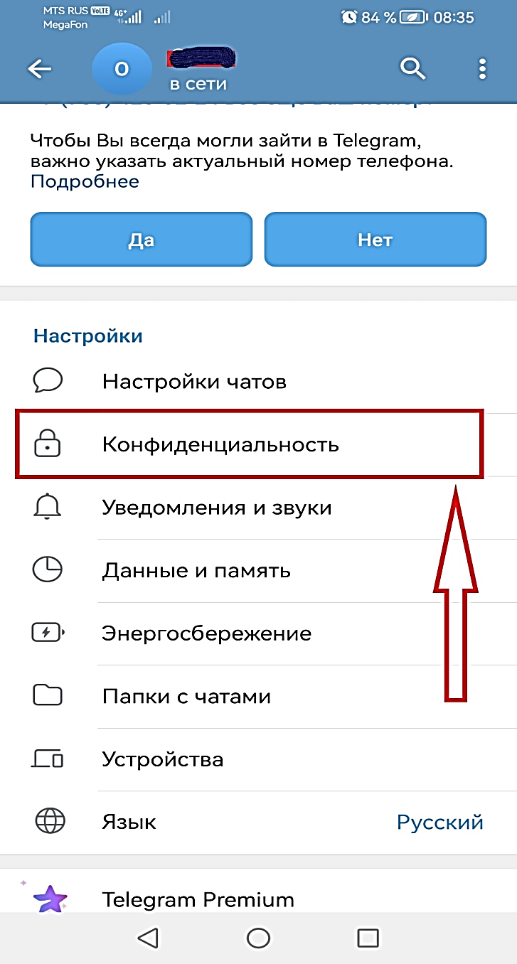
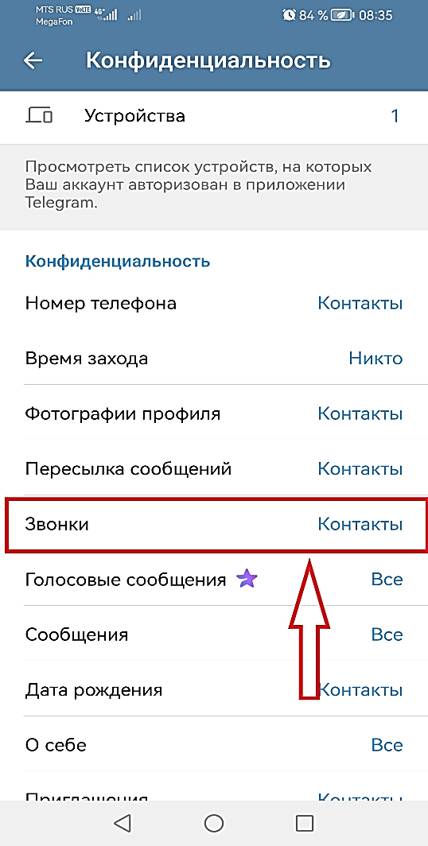
Защита от звонков в Telegram

Slide 21
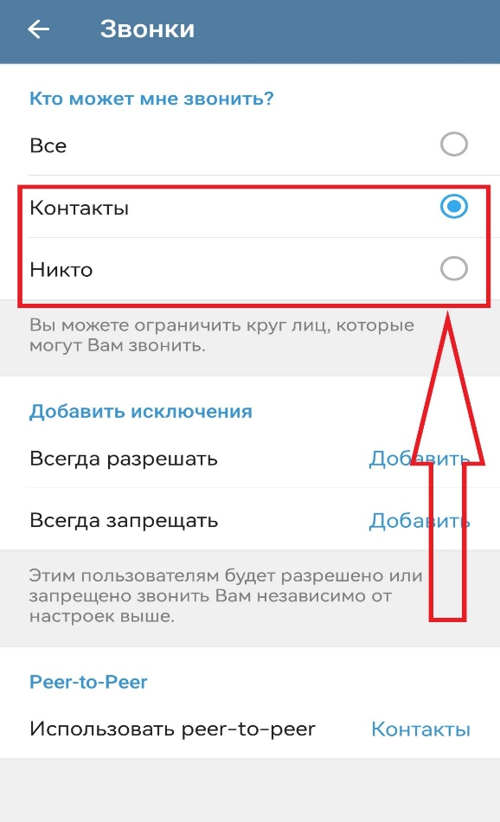
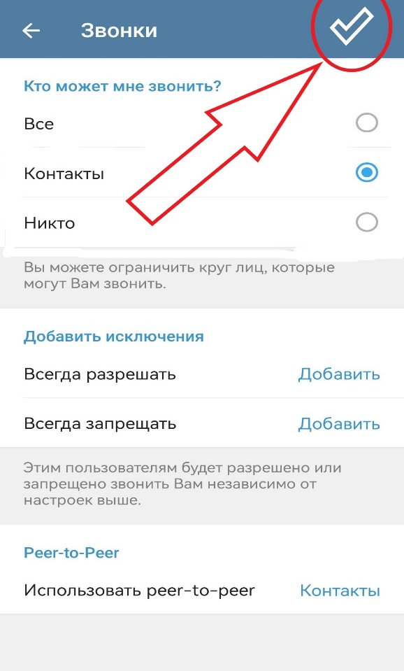
Защита от звонков в Telegram

Slide 22
СИМ-КАРТА – ЭТО ВАШ ВТОРОЙ ПАСПОРТ;
Абонентский номер привязан к аккаунтам, к личным кабинетам банков, к порталу «Госуслуги»;
Если вы сменили номер, то открепите старый абонентский номер от банков и госуслуг;
Установите дополнительную защиту личного кабинета;
Пример: Приложение 4

Slide 23
СПОСОБ ИСПОЛЬЗОВАНИЕ СТАРОЙ СИМ-КАРТЫ
4
ЧЕРЕЗ 2-6 МЕС СТАРАЯ СИМКАРТА ВНОВЬ ОФОРМЛЯЕТСЯ НА НОВОГО АБОНЕНТА, МОШЕННИК:
- ПРИОБРЕТАЕТ СИМ-КАРТУ;
ПРОВЕРЯЕТ НА НАЛИЧИЕ ПРИВЯЗАННЫХ ЛИЧНЫХ КАБИНЕТОВ «ГОСУСЛУГ», БАНКОВ, КРЕДИТНЫХ ОРГАНИЗАЦИЙ;
ОФОРМЛЯЕТ КРЕДИТ, МИКРОЗАЙМЫ;
ПЕРЕВОДИТ ВСЕ ВАШИ ДЕНЬГИ.
МОШЕННИК
ЖЕРТВА

Slide 24
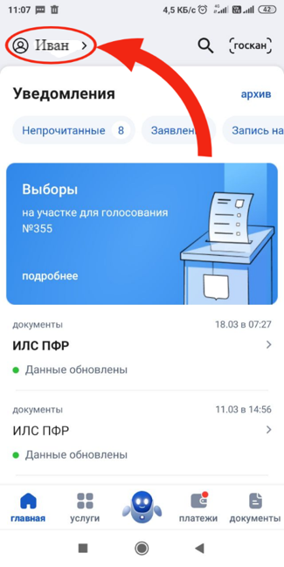
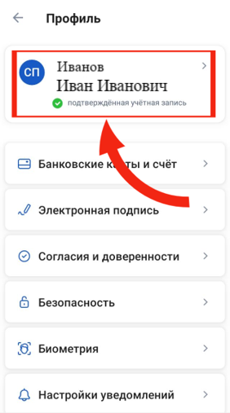
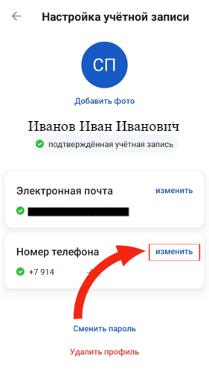
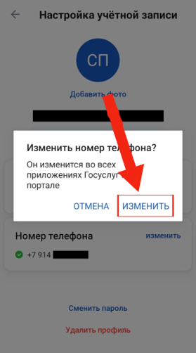
Наглядный пример открепления
старого номера телефона

Slide 25
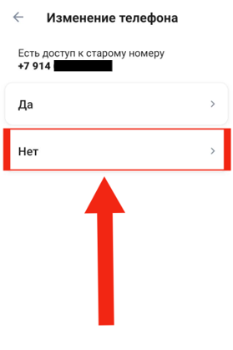
Наглядный пример открепления
старого номера телефона

Slide 26
ОСНОВНЫХ ПРАВИЛ БЕЗОПАСНОСТИ ОТ КИБЕРПРЕСТУПЛЕНИЙ
5
НИКОГДА не скачивать приложения или обновления через ссылки, которые приходят по смс, в мессенджерах или по почте (доверяйте только проверенным магазинам для Iphone- App Store, для Android – Google Play Store).
НЕ называть код из СМС;
НЕ отвечать на звонки с неизвестных номеров, ПРЕРВИТЕ разговор, если он касается финансовых вопросов;
НЕ переводить деньги на неизвестные, «безопасные» счета;
НЕ ТОРОПИСЬ принимать решение, самостоятельно позвоните близкому человек, в банк, в полицию!

Slide 27
ЗАРАБОТОК В СЕТИ ИНТЕРНЕТ
ДРОППЕР (или дропп) – человек, которого мошенники используют
для вывода и обналичивания похищенных денег.
6
Telegram каналы;
Форумы;
Спец. площадки;
Личный контакт;
Условия работы:
Короткие сроки;
% вознаграждения;
Инструкция по безопасности.
ДРОПОВОД
МОШЕННИК
Размещает объявления
Соглашается
ДРОП
Принимает переводы денежных
средств на свои счета;
Обналичивает или переводит
деньги за вычетом %

Slide 28
КАКОЕ НАКАЗАНИЕ ДЛЯ ДРОППЕРОВ?
7
Самое строгое наказание предусмотрено по ст. 174 УК РФ, легализация (отмывание) денежных средств или иного имущества, полученных преступным путем: лишение свободы на срок до 7 лет со штрафом в размере до 1 миллиона рублей;
Ст. 187 УК РФ предусмотрена уголовная ответственность за неправомерный оборот средств платежей: максимальное наказание- лишение свободы до 7 лет.
ДРОППЕР

Slide 29
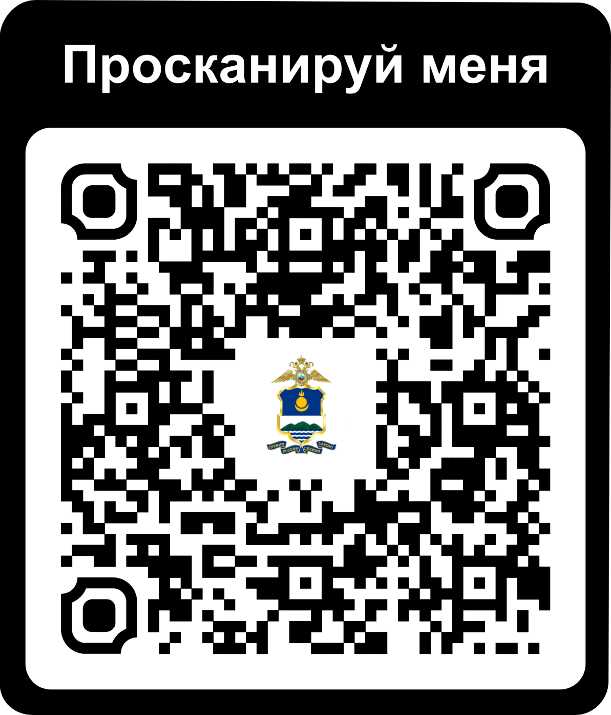
С профилактической информацией можете ознакомиться на сайте МВД по Республике Бурятия

Slide 30
Подписывайтесь на наш Telegram-канал МВД по Республике Бурятия

Slide 31
ПРИМЕР:
ПРИЛОЖЕНИЕ 1
В апреле 2024 года в полицию обратился 46-летний житель г. Улан-Удэ, который в ходе телефонного разговора с лже-сотрудником сотовой компании сообщил коды от Госуслуг поступившие на его телефон.
Далее с ним связался якобы работник портала Госуслуг, который сообщил, что мошенники взломали его личный кабинет, а так же предупредил, что с потерпевшим свяжутся сотрудники ФСБ.
Через несколько минут с ним связался лже-сотрудник ФСБ, который сообщил, что мошенники используя анкетные данные заявителя подали в банк заявку на оформление кредита, в целях пресечения действий мошенников необходимо опередить мошенников и оформить кредит самостоятельно. После чего потерпевший в одном из банков г. Улан-Удэ оформляет кредит на сумму 1 миллион рублей, при этом по указанию лже-сотрудника ФСБ сообщил банковскому менеджеру, что оформляет кредит на покупку автомашины.
После получения кредитных денежных средств он их переводит на якобы специальный «безопасный счет».

Slide 32
ПРИМЕР:
ПРИЛОЖЕНИЕ 2
В октябре 2024 года в полицию обратился 65-летний житель г. Улан-Удэ, который работает преподавателем в одном из учебных заведений г. Улан-Удэ, которому в мессенджере «Ватсап» поступило сообщение от якобы заместителя директора, который сообщил, что по вине их бухгалтерии произошла утечка персональных данных сотрудников учебного заведения и по этому поводу будет проводиться проверка со стороны сотрудников «ФСБ». Далее лже-замдиретора сообщил о том, что персональные данные потерпевшей и её коллег подверглись разглашению неизвестными лицами и сообщил о скором звонке сотрудника «ФСБ». Спустя некоторое время так же в мессенджере «Ватсап» позвонил мужчина, который представился сотрудником «ФСБ» Антроповым и сообщил, что в их учебном заведении произошла утечка персональных данных сотрудников, и что с банковского счета потерпевшей мошенники хотят похитить денежные средства в сумме 750 тыс. рублей, после чего лже-сотрудник «ФСБ» Антропов сообщил, что для сохранности денежных средств, ей необходимо перевести все свои накопления на «БЕЗОПАСНЫЙ СЧЕТ», в чем потерпевшая окажет помощь сотруднику финансового отдела ФСБ Икоркину. Далее по указанию лже-сотрудника «ФСБ» потерпевший последовал в отделение банка и со своего накопительного счета перевел денежные средства в размере 500 тыс. руб., далее так же по указанию лже-сотрудника «ФСБ» потерпевший аналогичным способом перевел на якобы «БЕЗОПАСНЫЙ СЧЕТ» денежные средства в общей сумме 2 360 000 рублей.
Кроме того, по указанию лже-сотрудника «ФСБ», потерпевший приобрел новый сотовый телефон, для якобы конфиденциальной беседы. О том, что это были мошенники осознал после того, как сверил абонентский номер лже-директора в мессенджере «Ватсап».

Slide 33
ПРИЛОЖЕНИЕ 3
ПРИМЕР:
В марте 2024 года в полицию обратился 63-летний мужчина о том, что в сети интернет он увидел рекламу компании «Тинькофф Инвестиции» и зарегистрировался на их сайте. Далее на его сотовый телефон позвонил лже-сотрудник «Тинькофф банка» и предложил заработать на инвестициях. Мужчина решив попробовать установил приложение «БайБит» для обмена денежных средств на криптовалюту и приложение «ТЕРМИНАЛ» для совершения сделок и отслеживания баланса «инвестиционного счета».
После установки приложений заявитель перевел денежные средства в размере 10 000 рублей на свой «инвестиционный счет» и под руководством приставленного консультантка потерпевший за несколько дней якобы заработал 100 долларов США.
Для получения еще большей прибыли, заявитель в течении недели внес на «инвестиционный счет» денежные средства в размере 1 миллиона 280 тысяч рублей.
Далее когда баланс на виртуальном счете составлял более 2 миллионов рублей он самостоятельно попытался вывести денежные средства с «инвестиционного счета», но в процессе пришло уведомление о том, что приложение «ТЕРМИНАЛ» заблокировано в виду подозрительной активности.
Сотрудник технической поддержки сообщил, что в результате самовольных действий потерпевшего якобы были заблокированы счета компании, необходимо оплатить штраф в размере 1 000 000 рублей, а для вывода средств необходимо внести страховой взнос и налоговый вычет в сумме 900 тысяч рублей.
После чего потерпевший на имя супруги оформил несколько кредитов на общую сумму 1 986 000 рублей которые перевел на счета злоумышленников, полагая, что получит свои якобы заработанные денежные средства.

Slide 34
ПРИЛОЖЕНИЕ 4
ПРИМЕР:
В августе 2024 года в полицию поступило заявление 35-летнего жителя г. Улан-Удэ, о том, что в одном из банков на его имя оформлен кредит на сумму 1 млн. рублей, который он сам не оформлял.
В ходе проверки установлено, что кредит оформлен мошенником с использованием старого абонентского номера потерпевшего, которым последний перестал пользоваться и не открепил от личного кабинета банка.
Кроме того в сентябре 2024 года в полицию обратилась студентка одного из учебных заведений г. Улан-Удэ, о том, что по ее старому абонентскому номеру, который она не отвязала от личного кабинета портала Госуслуги, был осуществлён вход в ее личный кабинет данного портала, с помощью которого были оформлены несколько микрозаймов на общую сумму 250 000 рублей.

